Slide 1
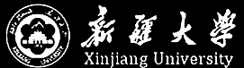
工作汇报
方向：智慧农场-遥感语义分割
汇报人：付嘉豪 指导老师：余银峰

Slide 2

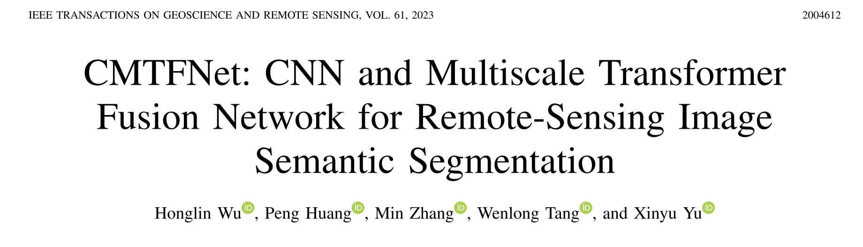
TGRS 2023

Slide 3
TGRS 2023
现存问题
卷积神经网络（CNNs）具有提取局部信息的能力，但缺乏对长程相关性建模的能力。相比之下，Transformer依赖于多头自注意机制来有效地提取全局上下文信息，从而建模长程依赖性。

Slide 4
TGRS 2023
论文贡献
1)提出了一种新的语义分词网络CMTFNet。CMTFNet使用CNN和多尺度Transformer作为编码器和解码器，提取局部-全局上下文信息，实现多尺度特征学习和融合。在国际摄影测量与遥感学会（ISPRS）Vaihingen和波茨坦数据集上的实验表明，该方法在较低的复杂度下取得了上级语义分割效果。
2)通过将多尺度信息和信道信息集成到自注意机制中，我们提出了一种低计算成本的M2 SA模块，用于提取丰富的多尺度全局上下文信息和信道信息。此外，通过引入E-FFN模块，进一步增强了不同通道之间的信息交互，从而获得了更好的分割性能。
3)我们提出了一个MAF模块，用于自适应地融合由编码器和解码器提取的深特征和浅特征，以实现特征的高效聚合。

Slide 5
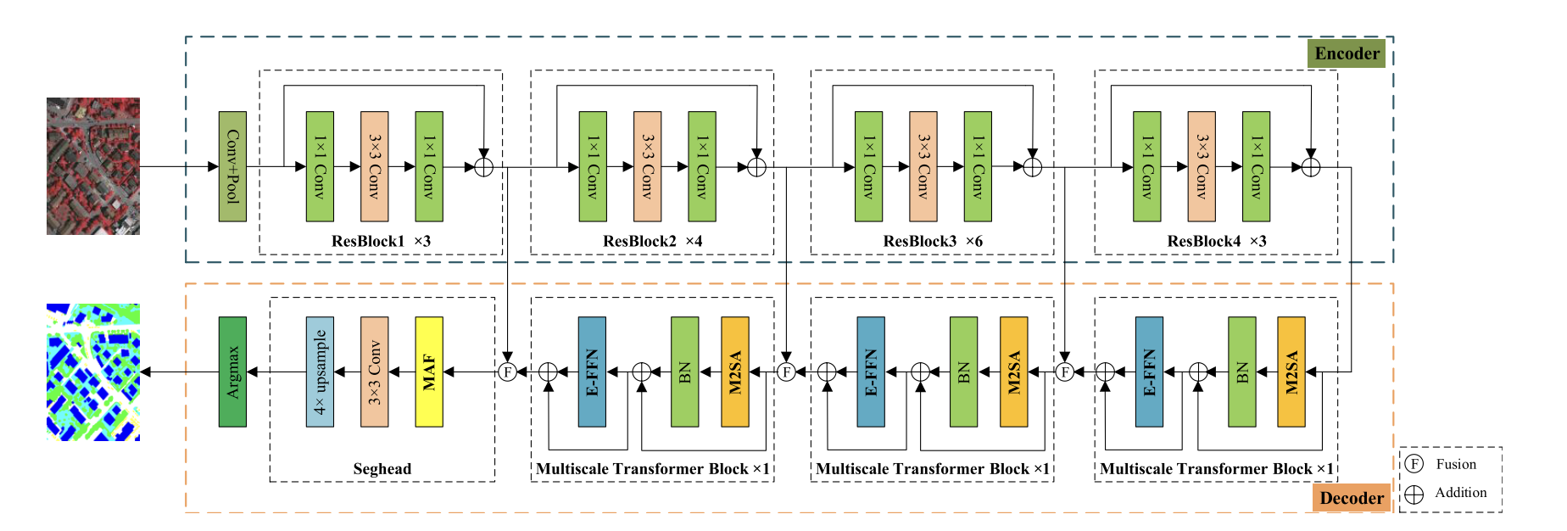
TGRS 2023
论文方法
CMTFNet的整体网络结构如图所示。它由编码器和解码器两部分组成。
对于编码器，使用ResNet 50作为主干网络来提取分层特征。
对于解码器，首先将编码器的4个输出特征通过1 × 1卷积统一到512个通道维，并通过融合模块与解码器的相应特征图进行融合。具体地说，ResBlock生成的局部语义特征和解码器生成的全局上下文特征使用可学习的参数α进行加权和融合。加权求和操作根据这两个特征的贡献自适应地调整权重的大小

Slide 6
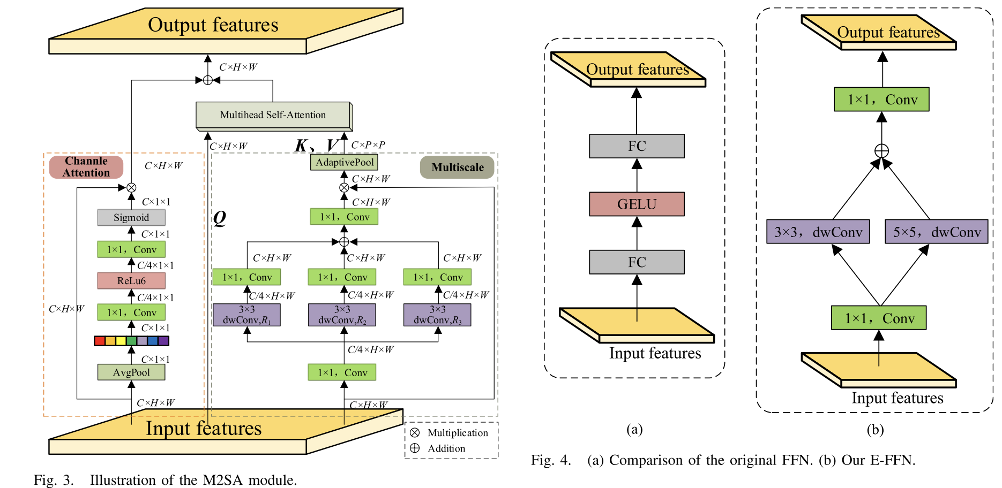
TGRS 2023
论文方法
M2SA module由通道注意力，注意力与Multiscale 组成。在第一分支处，输入特征X的通道维度C首先通过1 × 1卷积被减小4倍，并且然后被馈送到三个并行的可分离卷积中以提取多尺度信息，其中卷积核大小是3 × 3，是对应于三个多尺度Transformer块中的每一个中的M2SA模块的{（1，3，5），（3，5，7），（5，7，9）}。然后，通过1 × 1卷积恢复原始信道维数，并通过求和运算融合三个分支的结果。最后通过1 × 1卷积和残差连接得到输出。
E-FFN：用一个1 × 1的卷积代替了FFN中的FC层，并在它们之间插入了两个平行的3 × 3和5 × 5的深度可分离卷积

Slide 7
TGRS 2023
实验设置
1)ISPRS Vaihingen：该数据集包含33个正射影像，平均大小为2494 × 2064，地面采样距离（GSD）为9 cm。每个图像包含三个波段，近红外，红色和绿色，沿着相应的数字表面模型（DSM）和归一化DSM（NDSM）。它由六个类别组成：不透水的表面、建筑物、低矮的植被、树木、汽车和杂乱/背景。
2)ISPRS波茨坦：该数据集包含38幅正射影像，影像尺寸为6000 × 6000，GSD为5 cm。每个图像包含近红外、红色、绿色和蓝色波段，以及相应的DSM和NDSM。与Vaihingen数据集一样，包括六个类别：不透水表面、建筑物、低植被、树木、汽车和杂乱/背景。
对于ISPRS Vaihingen数据集，我们使用了16张图像进行训练，17张图像进行测试。对于ISPRS波茨坦数据集，24张图像用于训练，14张图像用于测试。为了防止过度拟合，我们使用滑动窗口操作将训练数据裁剪为512 × 512大小，步长为256，然后使用随机水平翻转，随机垂直翻转和随机多尺度[0.5×，0.75×，1×，1.25×，1.5×]裁剪进行数据增强。所有实验均在使用PyTorch框架的单个NVIDIA Tesla V100 S GPU上进行训练和验证，以确保公平比较。在训练阶段，我们使用AdamW优化器进行训练。权重衰减参数为0.01，初始学习率为1 e-4，损失函数为交叉熵，学习率使用“poly”学习策略更新[15]，其中幂为0.9。训练批量为8，最大训练次数为200。在测试阶段，使用了多尺度[0.5×，0.75×，1×，1.25×，1.5×]测试时间增加（TTA）策略。

Slide 8
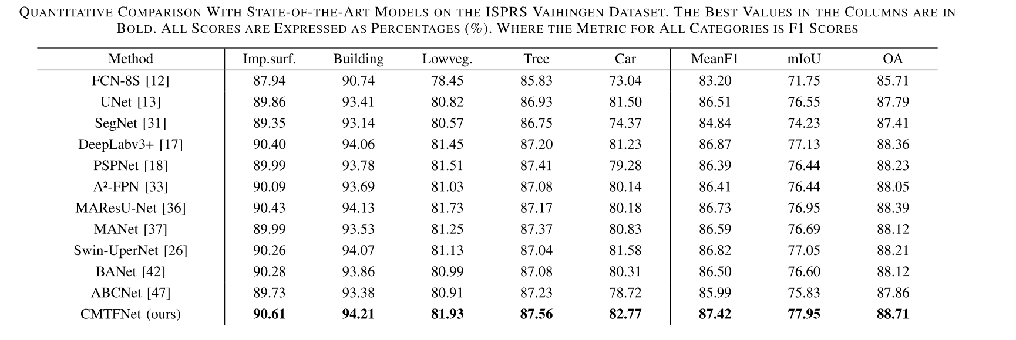
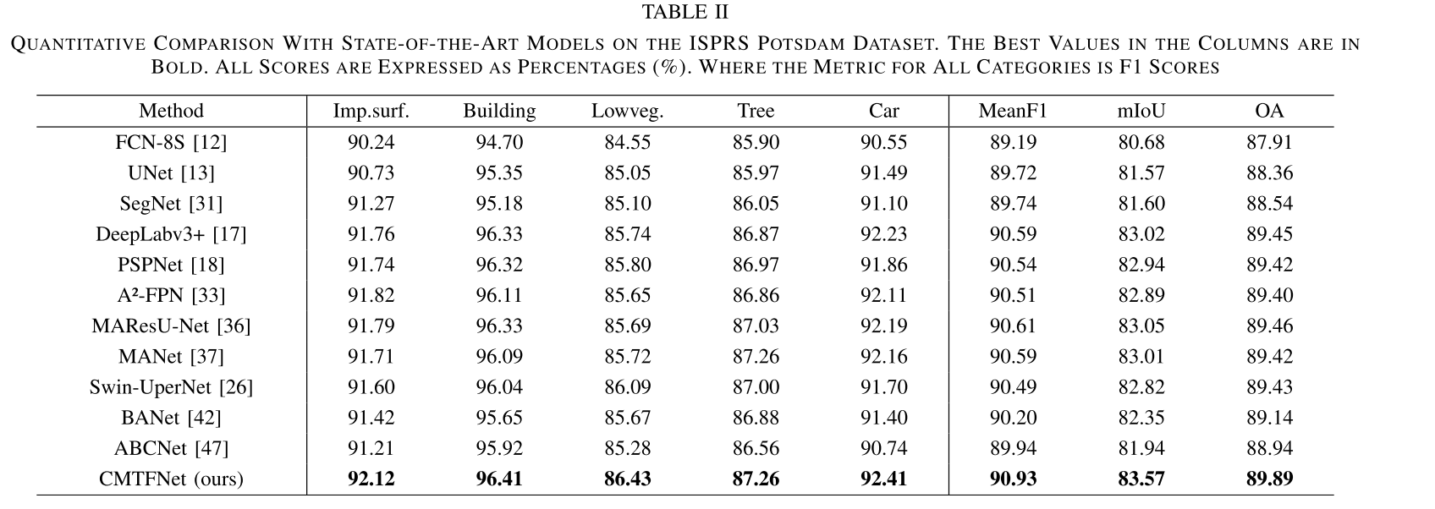
TGRS 2023
实验结果
ISPRS波茨坦数据集上与ISPRS Vaihingen数据集上都取得了比较好的效果

Slide 9
TGRS 2023
实验结果
ISPRS波茨坦数据集上与ISPRS Vaihingen数据集上都取得了比较好的效果

Slide 10
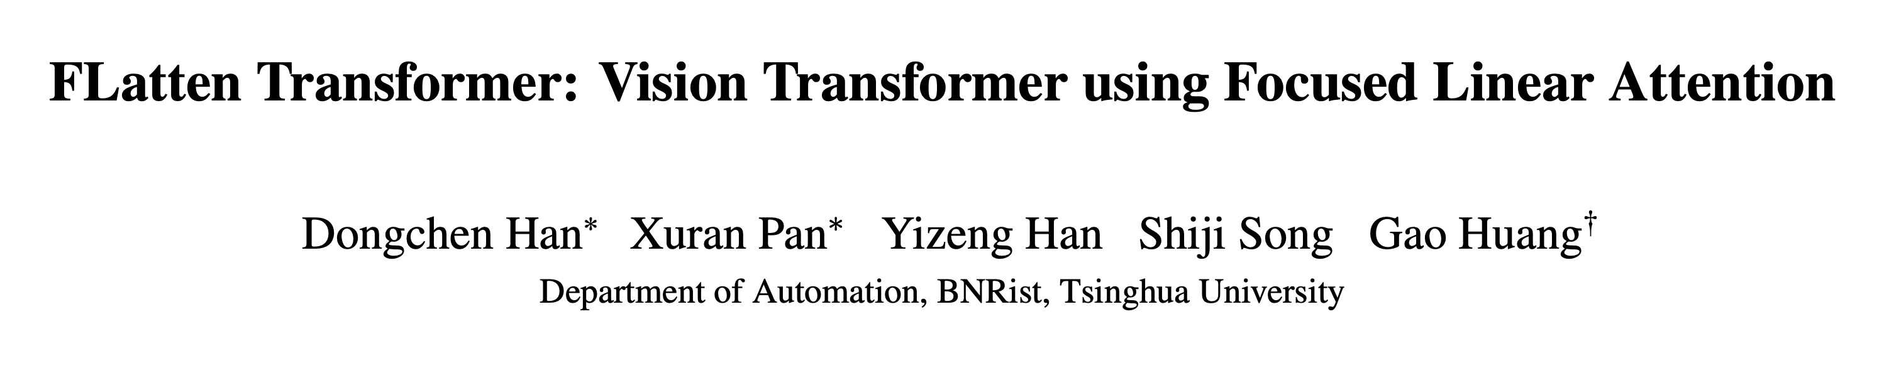
ICCV 2023

Slide 11
ICCV 2023
现存问题
现有线性注意力机制的不足之处在将 Transformer 模型应用于视觉任务时，自注意力机制 (Self-Attention) 的计算复杂度随序列长度的大小呈二次方关系， 的计算复杂度在使用具有全局感受野的注意力机制时会导致较高的计算成本。
各种各样的线性注意力机制 (Linear Attention) 可以把计算复杂度从O(n^2) 降低到O(n log(n)) ，使之随序列长度的大小呈线性关系，可以提供一种更有效的替代方案。Self-Attention 中的 Softmax 函数迫使所有的 Query 和 Key 之间成对计算，才导致了 O(n^2)的计算复杂度。
Linear Attention 具有更小的复杂度但是，与 Softmax 注意力相比，当前的 Linear Attention 方法仍然存在严重的性能下降，并且可能涉及映射函数的额外计算开销，限制了它们的实际应用。

Slide 12
ICCV 2023
论文贡献
作者从两个角度分析了线性注意力的性能下降的原因，并提出了相应的解决方案。
1）Linear Attention 的注意力分布相对平滑，缺乏解决信息量最大的特征的聚焦能力。
2）Linear Attention 矩阵的秩相对较低，限制了特征多样性。

Slide 13
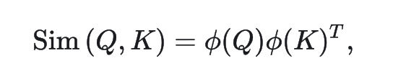
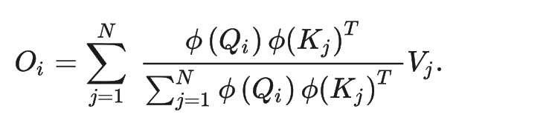
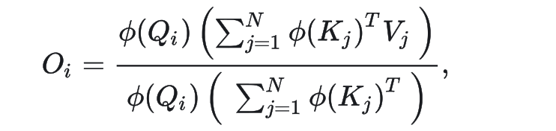
ICCV 2023
论文方法
Linear Attention 机制使用的相似度计算方法是：
Self-Attention 就可以重写为
这样我们就可以把计算顺序从 (Query Key) Value 转化为 Query (Key Value)：
上式的计算复杂度是O(N d^2)

Slide 14
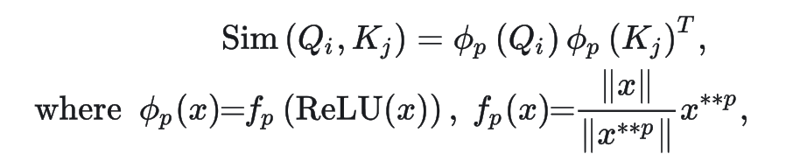
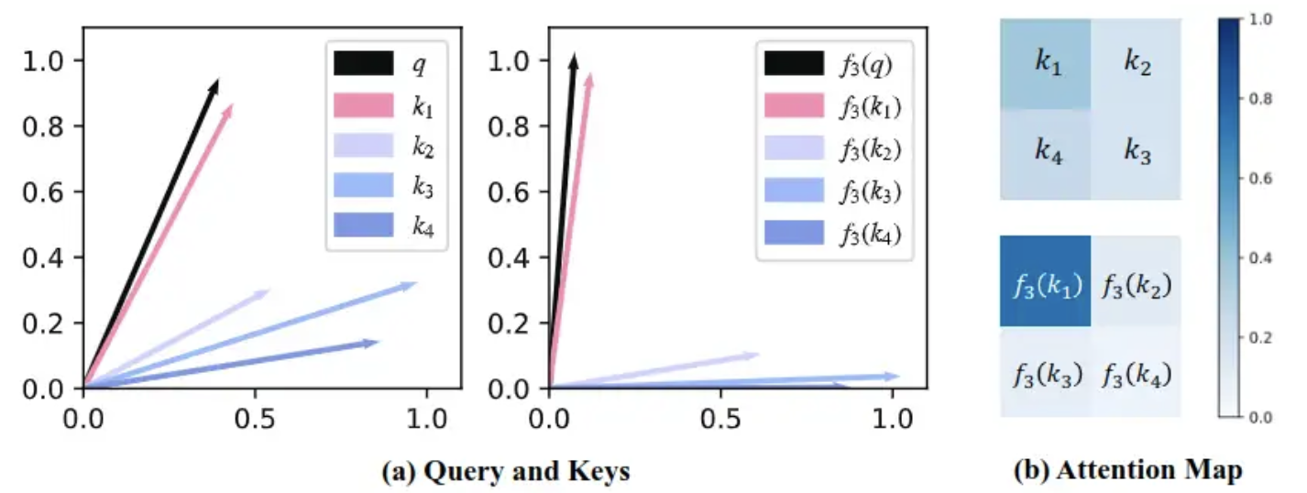
ICCV 2023
论文方法
线性注意力机制的聚焦能力不够及其解决方案
Softmax Attention 实际上提供了一种非线性重新加权机制，这使得很容易聚焦于重要的特征。如下图1所示，可以看到 Softmax 注意力图的分布在某些区域 (如前景对象) 上比较集中，但是线性注意力图的分布却比较平滑，未能对包含更多信息的区域提供更有效的关注。如何为线性注意力机制带来更多的聚焦能力，作者提出了一种聚焦线性注意力机制 (Focused Linear Attention)，同时映射函数写成：
作者这里还给出了可视化的例子，如图2所示。黑色的向量代表 Query，其他几个彩色的向量代表不同的 Key。可以看出， 将每个向量朝着其最近的轴上拽了一段，提高每个组内的相似性，同时减少组之间的相似性

Slide 15
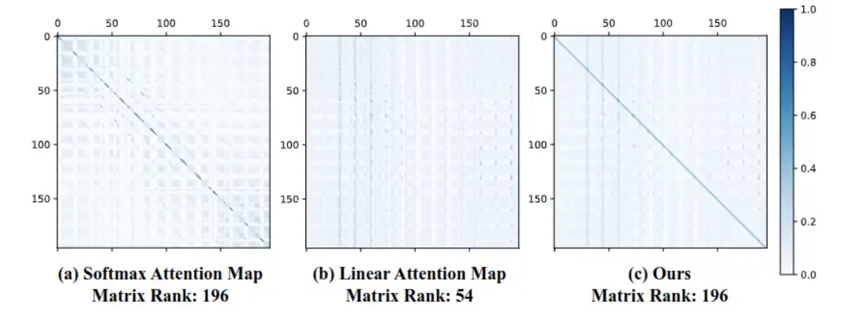
ICCV 2023
论文方法
线性注意力机制的特征丰富度不够及其解决方案
DeiT-Tiny 中的一个 Transformer 层为例，可以看到 Self-Attention 是满秩矩阵，特征的多样性比较丰富。
本文提出一种简单而有效的解决方案来解决线性注意的这种限制。具体来说，在注意力矩阵中添加了一个深度卷积 (Depth-Wise Convolution, DWC) 模块，这个 DWC 模块可以被视为是一种补偿的注意力机制，其中的每个 Query 只会关注空间中的几个相邻特征，而不是所有特征 Value。即使当对于某个 Query 的 Key 值差不多的情况下，仍然可以从不同的局部特征中获得不同输出，从而保持特征的多样性

Slide 16
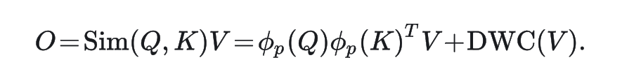
ICCV 2023
论文方法
基于上面的分析，本文提出一种聚焦线性注意力机制，在保持表达能力的同时降低了计算复杂度，可以表述为
它有2个主要的优点：
1、计算复杂度很低，和线性注意力机制相当。
与前任设计的复杂核函数的线性注意模块相比，本文提出的聚焦函数只采用了简单的算子，以最小的计算开销实现了近似。
2、较高的表达能力，和 Softmax 注意力一致。
前人的基于核函数的线性注意力设计通常不如 Softmax Attention。通过本文所提出的聚焦函数和深度卷积，聚焦线性注意力机制可以实现比 Softmax Attention 更好的性能

Slide 17
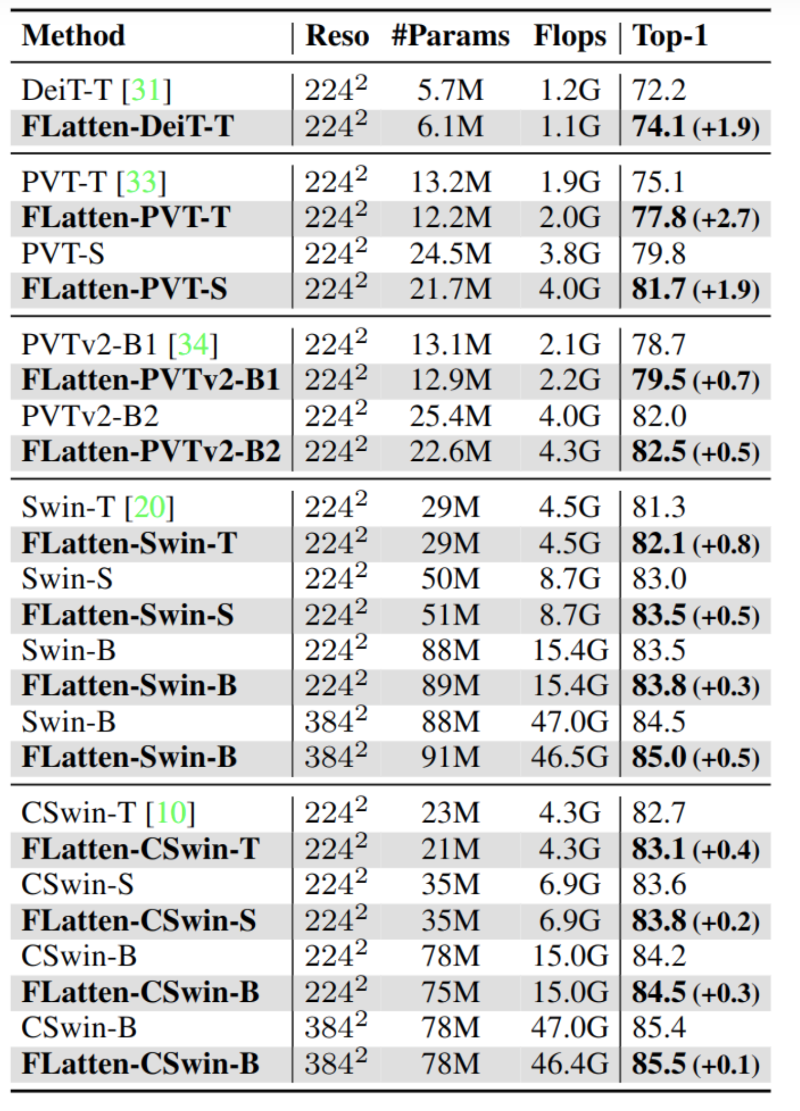
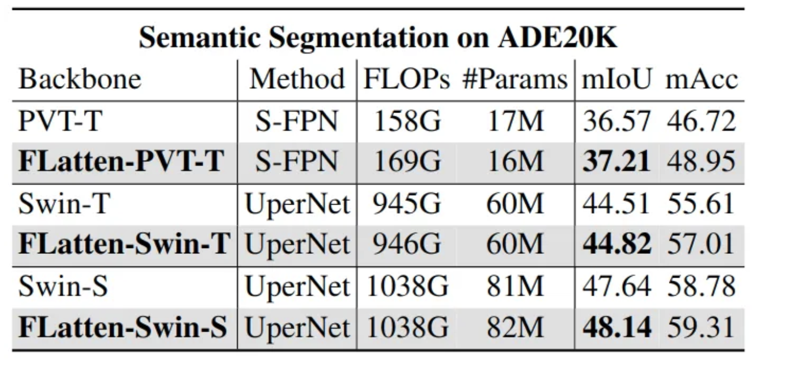
ICCV 2023
实验结果
本文方法在差不多的 FLOP 或 Params 下与基线模型实现了一致的改进。比如，FLatten-PVT-T/S 在相似的 FLOP 下分别比 PVT-T/S 高出 2.7% 和 1.9%。基于 Swin，本文模型实现了与 60% FLOPs 相当的性能。这些结果说明 Flatten 方法对不同模型具有泛化能力。
ADE20K 语义分割
实验结果如下图5所示，本文在两个具有代表性的分割模型 SemanticFPN 和 UperNet 上使用 Flatten 方法。如表中所示。如图 1 所示，我们的模型在所有设置下都取得了始终更好的结果。具体来说，我们可以看到 0.5 ∼ 1% mIoU 的改进，计算成本和参数相当。mAcc 的改进更加显著。

Slide 18
非常感谢您的阅览
Thank you very much for your reading.

